Slide 1
ROS 2 × 딥러닝 연동
자율주행 로봇 플랫폼
인지(AI)와 제어(ROS 2)가 통합된 지능형 자율주행 시스템 구축
2차 프로젝트 | ROS 2 Jazzy × YOLOv8 | 10일 스프린트

Slide 2
목차
Table of Contents
01
프로젝트 배경 및 목표
02
프로젝트 진행 과정
문제 제시 · 목표 · 팀 역할
10일 타임라인 · 시스템 설계
03
개인별 모듈 구현
04
트러블슈팅 & 성과
A/B/C 역할별 상세 내용
문제 해결 · 결과 · 향후 계획

Slide 3
배경
현장의 문제
단순 자율주행 시스템의 한계
동적 장애물 대응 불가
"단순 거리 센서만으로는
동적 환경에 대응 불가"
[!]
정적 경로 계획만으로는 갑작스럽게 등장하는 장애물에 실시간 대응하기 어려움
교통 법규 인식 부재
"신호등 상태를 무시하고
주행 → 충돌 위험"
[신호]
신호등·표지판 등 교통 규칙을 인지하고
행동으로 연결하는 파이프라인 미비
인지-제어 통합 부재
"YOLO가 인식해도
로봇이 멈추지 않음"
[연결]
AI 인식 결과가 실제 로봇 제어로
이어지는 통합 아키텍처가 없음

Slide 4
목표
프로젝트 목표
인지(AI)와 제어(ROS 2)가 통합된 지능형 자율주행 플랫폼 구축
YOLOv8 기반 실시간 인식 × ROS 2 Jazzy 제어 → 통합 자율주행 파이프라인
01 차선 인식
02 객체 인식
03 행동 제어
04 통합 검증
카메라 영상에서 실시간 차선 검출
및 주행 경로 생성
YOLOv8로 장애물·신호등 실시간
감지 및 분류
FSM 기반
인식 결과→모터 제어
명령 변환 파이프라인
Gazebo 시뮬레이션
+
실물 로봇
연속 동작 검증

Slide 5
팀 구성
팀 역할 및 R&R 재편
4명 → 3명 재편 후 전문화된 역할 분담
4일차: HW 모터 제어 지연 이슈 발생 → R&R 재정립, 팀 4명 → 3명 재편 (5일차부터 적용)
A님 / Infra & Bridge
B님 / Control & FSM
C님 ★ / Perception & AI
책임 영역
책임 영역
책임 영역
ESP32 펌웨어
센서 데이터 수신
시리얼 통신
실물 로봇 주행 로직(FSM)
모터 제어 통합
카메라 영상 처리
차선·객체 인식 노드
PC 대시보드
주요 목표
주요 목표
주요 목표
안정적인 실물
센서 데이터 확보
실물 로봇의
안정적 자율주행
인식 정확도 및
데이터 품질 확보

Slide 6
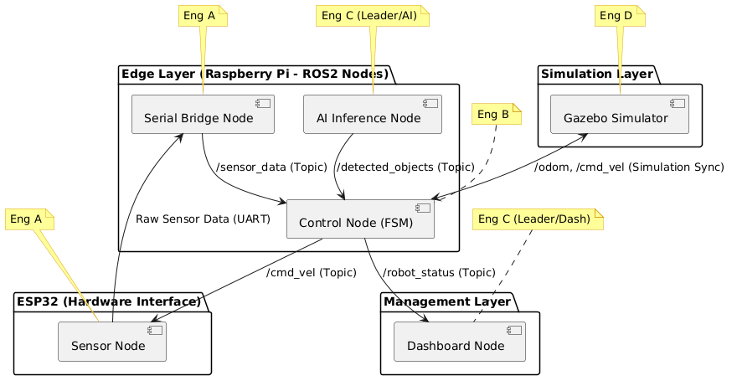
아키텍처
전체 시스템 아키텍처
ROS 2 기반 4-Layer 구조: Edge · ESP32 · Simulation · Management: 4개 레이어가 ROS 2 토픽으로 연결된 분산 구조
Notes:
Edge Layer (라즈베리파이) — 시스템의 두뇌
Serial Bridge Node: 하드웨어 데이터를 ROS 2로 변환하는 관문
AI Inference Node: YOLOv8 실행, 객체 인식 결과 발행
Control Node (FSM): 모든 정보를 받아 주행 판단 내리는 핵심 노드
ESP32 — 물리 인터페이스
Sensor Node → UART → Serial Bridge: "ROS 2 밖의 유일한 통신 구간"
Simulation Layer — 검증 환경
실물과 동일한 /odom, /cmd_vel 토픽 사용 → "코드 수정 없이 실물 전환 가능"
Management Layer — 모니터링
Dashboard Node: C님이 직접 개발, 영상 녹화 + 실시간 상태 확인

Slide 7
아키텍처
ROS 2 노드 구성도 & 데이터 흐름
yolo_detector → behavior_selector → /cmd_vel 파이프라인
yolo_detector
/traffic_light_info
(custom msg)
/image_raw
YOLOv8n
GPU/CPU
camera_node
behavior_selector
/cmd_vel 30Hz
motor_controller
USB Cam
30Hz
FSM
상태 머신
/cmd_vel
PWM 변환
lane_detector
/lane_info
OpenCV
Hough
설계 근거
토픽 발행 주기 30Hz : 실시간성 확보 (33ms 이내 응답) | custom msg 채택 : 신호등 색상·신뢰도를 단일 메시지로 전달, 파싱 오버헤드 최소화 | 노드 분리 : 인식/제어 독립 실행 → 장애 격리

Slide 8
A님 모듈
A님 | Infra & Bridge ①
ESP32 펌웨어 · 센서 데이터 수신 · 시리얼 통신
담당 영역 요약
A님 상세 내용 ① - 여기에 추가해 주세요
ESP32 펌웨어 개발
센서 데이터 수신 처리
라즈베리파이 ↔ ESP32 시리얼 통신
A님 상세 내용 ② - 구현 방법 / 결과 / 코드 스크린샷 등
안정적인 실물 센서 데이터 확보

Slide 9
A님 모듈
A님 | Infra & Bridge ②
세부 구현 내용 및 결과
A님 세부 내용 ③ - 주요 구현 결과 / 수치 / 데모
A님 트러블슈팅 / 이슈
A님 결과 / 스크린샷

Slide 10
B님 모듈
B님 | Control & FSM ①
실물 로봇 주행 로직(FSM) · 모터 제어 통합
담당 영역 요약
B님 상세 내용 ① - FSM 상태 다이어그램 등
FSM 기반 자율주행 로직 설계
모터 제어 통합 (PWM)
/cmd_vel → 실물 동작 변환
B님 상세 내용 ② - 모터 제어 구현 / 결과
실물 로봇 안정적 자율주행

Slide 11
B님 모듈
B님 | Control & FSM ②
세부 구현 내용 및 결과
B님 세부 내용 ③ - 주행 실험 결과 / 수치 / 데모 영상
B님 트러블슈팅 / 이슈
B님 결과 / 스크린샷

Slide 12
C님 모듈
C님 | Perception & AI ① (D5~D6)
규격 명세 → 가제보 검증 → PC 이관
[D5] Perception 규격 명세 정의
[D5] 가제보 Perception 구현·검증
카메라 토픽 포맷, 메시지 타입,
노드 인터페이스 스펙 문서화
Gazebo 시뮬레이션 환경에서
인식 노드 동작 검증 완료
[D6] 카메라 데이터 → PC 대시보드
[D6] 라즈베리파이 → PC 이관
영상 녹화 기능 포함 PC 대시보드 개발
OpenCV/Perception 파이프라인 구축
Perception 노드를 PC로 이동
PC 자원 활용 구조로 아키텍처 수정

Slide 13
C님 모듈
C님 | Perception & AI ② (D7~D10)
YOLO 고도화 · 차선 구분 · 장애물 인식
D7
D8
D9
D10
YOLO 개선
카메라 교체 대응
1/2차선 구분
장애물 인식
& 귀속차선 판별
YOLOv8 모델 파라미터 튜닝
인식률 향상 실험
신규 카메라에 맞게
OpenCV·YOLO 보정 및 재학습
차선 색상·위치 기반
1차선·2차선 분류 로직 구현
장애물 감지 후 귀속 차선 판단
주행 경로 재계획 연동
결과/이미지
추가 예정
결과/이미지
추가 예정
결과/이미지
추가 예정
결과/이미지
추가 예정

Slide 14
트러블슈팅
트러블슈팅
문제를 숨기지 않고, 엔지니어링으로 해결한 과정
신호등 인식률 저하
60%
[문제] Gazebo에서 정상 동작하던 신호등 인식이 실제 조명 환경에서 60% 확률로 실패
[원인] 실제 카메라 노출 값과 실내 조명 간섭 문제 확인
→
95%
[해결] OpenCV 전처리 보강 + 다양한 조도 조건 추가 학습 → 인식률 95% 달성
HW 모터 제어 지연
100ms+
[문제] ESP32 모터 제어 명령 전달 시 100ms 이상 지연 발생 → 주행 불안정
[원인] 시리얼 통신 버퍼 오버플로우 및 ROS 2 타이머 주기 충돌
→
30ms↓
[해결] 통신 프로토콜 최적화 + 타이머 주기 재조정 → 지연 30ms 이내로 감소

Slide 15
결론
성과 및 향후 계획
프로젝트 성과
향후 확장 계획
ROS 2 Jazzy × YOLOv8 통합 자율주행 파이프라인 완성
1단계
Nav2 스택 연동 → 완전한 자율 이동 로봇(AMR) 고도화
Gazebo 시뮬레이션 → 실물 로봇 연속 동작 검증
2단계
다중 카메라 융합 및 LiDAR 센서 통합
신호등 인식률 60% → 95% 개선
30Hz 실시간 인식-제어 루프 안정화
3단계
강화학습 기반 주행 정책으로 FSM 대체
차선 인식 / 장애물 감지 / 귀속차선 판별 통합
4단계
실외 환경 대응 및 GPS 모듈 연동
ROS 2 × 딥러닝 | 인지와 제어가 통합된 지능형 자율주행 플랫폼

